Slide 1
SISTEMAS LINEARES
( AULA 1 )

Slide 2


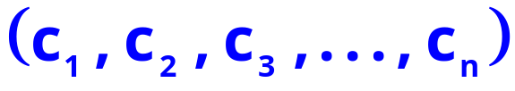
1. EQUAÇÃO LINEAR (EL)
DADOS (n + 1) NÚMEROS REAIS:
A EQUAÇÃO:
( 1 )
ONDE OS:
SÃO VARIÁVEIS REAIS DENOMINA-SE: EQUAÇÃO LINEAR NO CAMPO
REAL NAS INCÓGNITAS X_{I}
2. SOLUÇÃO DE UMA EQUAÇÃO LINEAR
A n-UPLA
SE DIZ SOLUÇÃO DE ( 1 ), SE:
FOR VERDADEIRA

Slide 3
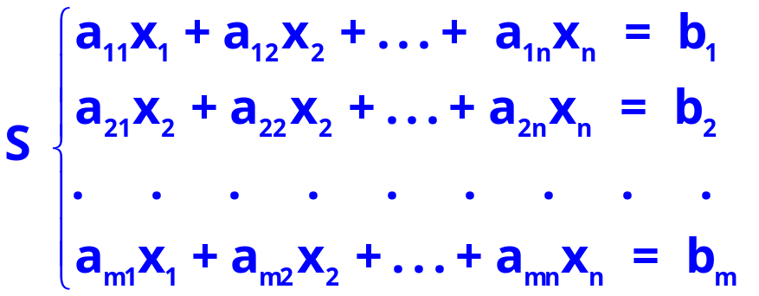
3. SISTEMA DE EQUAÇÕES LINEARES ( SEL )
UM SISTEMA DE EQUAÇÕES LINEARES DE ORDEM m x n É UM
CONJUNTO DE m EQUAÇÕES LINEARES, CADA UMA DELAS COM
n INCÓGNITAS QUE DEVEM SATISFEITAS SIMULTANEAMENTE.
( 2 )
4. SOLUÇÃO DE UM SEL
A n-UPLA
SE DIZ SOLUÇÃO DE ( 2 ) SE FOR SOLUÇÃO DE CADA UMA DAS
EQUAÇÕES DE ( 2 )

Slide 4


5. CLASSIFICAÇÃO DOS SEL
SEJA S UM SISTEMA DE EQUAÇÕES LINEARES
S SE DIZ (COMPATÍVEL) DETERMINADO QUANDO POSSUI UMA ÚNICA
SOLUÇÃO
S SE DIZ (COMPATÍVEL) INDETERMINADO QUANDO POSSUI MAIS DO
QUE UMA SOLUÇÃO.
PODE-SE MOSTRAR QUE NESTE CASO S POSSUI UMA INFINIDADE DE
SOLUÇÕES
S SE DIZ INCOMPATÍVEL OU IMPOSSÍVEL QUANDO NÃO POSSUI
SOLUÇÃO
6. SISTEMA HOMOGÊNEO
SE EM ( 2 ) TIVERMOS:
O SISTEMA SE DIZ HOMOGÊNEO
OBSERVAÇÃO
TODO SISTEMA HOMOGÊNEO ADMITE A SOLUÇÃO TRIVIAL:
ASSIM UM SISTEMA HOMOGÊNEO JAMAIS SERÁ INCOMPATÍVEL

Slide 5

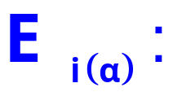

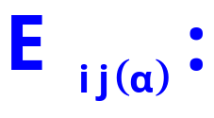

7. OPERAÇÕES ELEMENTARES SOBRE UM SEL
SEJA S UM SEL. CONSIDEREMOS AS SEGUINTES OPERAÇÕES SOBRE
S QUE IREMOS DENOMINAR ELEMENTARES:
PERMUTAR A i-ÉSIMA COM A j-ÉSIMA EQUAÇÃO DE S
MULTIPLICAR A í-ÉSIMA EQUAÇÃO DE S POR
MULTIPLICAR A j-ÉSIMA EQUAÇÃO DE S POR
E SOMAR COM A i-ÉSIMA EQUAÇÃO. O RESULTADO DESTA
OPERAÇÃO SERÁ A NOVA i-ÉSIMA EQUAÇÃO DE S
8. SISTEMAS EQUIVALENTES
DOIS SISTEMAS S ₁ E S ₂ DIZEM-SE EQUIVALENTES QUANDO ADMITEM
O MESMO CONJUNTO-SOLUÇÃO
NOTAÇÃO:

Slide 6

9. TEOREMA FUNDAMENTAL
SE UM SISTEMA S ₂ FOI OBTIDO A PARTIR DE UM SISTEMA S ₁ POR
MEIO DA APLICAÇÃO DE UMA SEQÜÊNCIA FINITA DE OPERAÇÕES
ELEMENTARES ENTÃO
10. NOTAÇÃO MATRICIAL
SEJA S UM SEL:
VAMOS CONSIDERAR AS SEGUINTES MATRIZES:

Slide 7
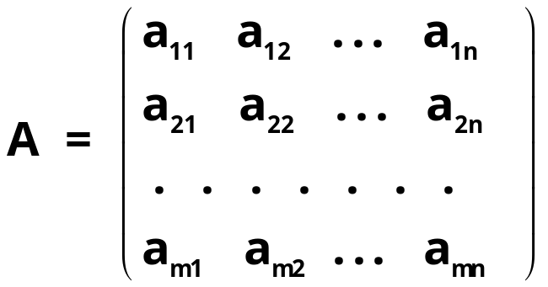
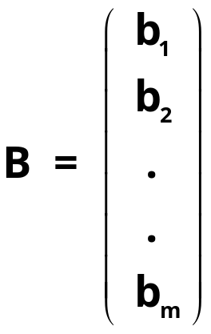
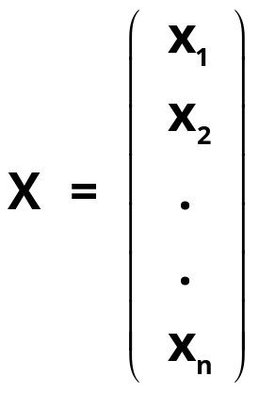
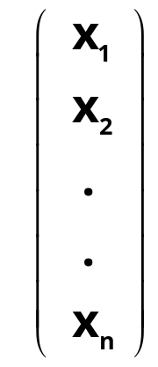
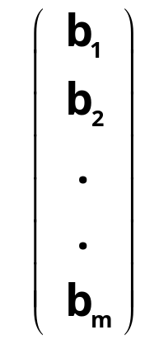
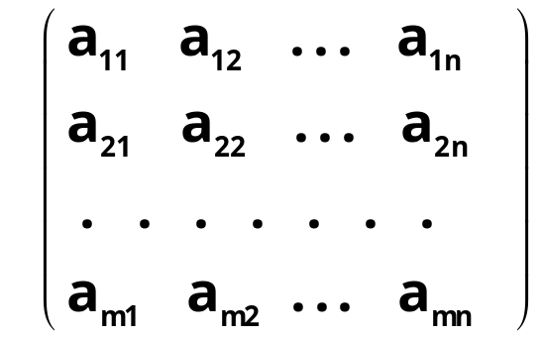
MATRIZ DOS
COEFICIENTES
DE S
MATRIZ DAS
CONSTANTES
DE S
MATRIZ DAS
INCÓGNITAS
DE S
AGORA, TENDO EM VISTA QUE:
.
=
→ S
SEGUE QUE TODO SISTEMA LINEAR PODE SER ESCRITO NA FORMA
MATRICIAL: A . X = B

Slide 8



11. EXISTÊNCIA E UNICIDADE DA SOLUÇÃO DE UM SEL
SEJA S: A.X = B
EXISTÊNCIA DA SOLUÇÃO
UNICIDADE DA SOLUÇÃO
SE A É UMA MATRIZ QUADRADA DE
ORDEM n, INVERSÍVEL, PODEMOS
ESCREVER:
FICA GARANTIDA TENDO EM
VISTA A UNICIDADE DA MATRIZ
INVERSA
I _{n}

